Slide 1
Medijska pismenost
Prof. dr Vesna Baltezarević

Slide 2

Da li ste se nekad osećali kao proizvod? Proizvod je publika. Korporacije prodaju publiku drugim korporacijama.

Slide 3

U ovim okvirima bi trebalo posmatrati i potrebu za medijskim opismenjavanjem javnosti, odnosno kod recipijenta graditi sposobnost „čitanja” medijske poruke, da ne bi bili „unovčeni na rasprodaji”.

Slide 4
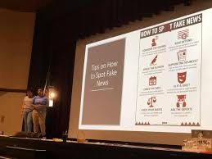
Raspoznavanje šta medijski upakovani i plasirani sadržaji stvarno znače, ko je izvor informacija, kako je i zašto poruka tako konstruisana, od ključne je važnosti za kvalitetno razumevanje i prepoznavanje medijski posredovanih poruka i njihovog smisla.

Slide 5

Masovni mediji predstavljaju instituciju koja stoji između građana i njihovih društvenih, političkih i ekonomskih institucija.

Slide 6

Vlasnici medija imaju mogućnost da koriste svoju poziciju i da posredstvom medija formiraju „svoju poslušnu publiku“

Slide 7
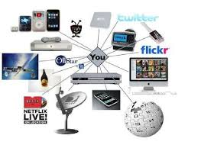
Vrhunac medijske manipulacije se ostvaruje zahvaljujući nerazdvojivoj povezanosti tehnologije i društva.

Slide 8
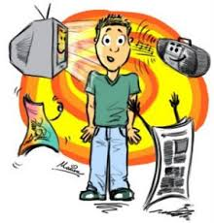
Medijska publika zabavljena primamljivim medijskim sadržajem najčešće se ne upušta u analizu tih sadržaja, a još manje je spremna da traži skrivene poruke.

Slide 9

Koncentracija moći uvek teži da pridobije i koncentraciju vlasništva nad medijima, jer su mediji sredstvo koje im je neophodno ako žele da obezbede moć u društvu ili grupi.

Slide 10
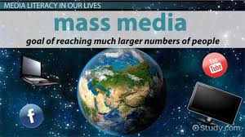
Zato se i zagovara potreba za medijskim opismenjavanjem da bi „gutači informacija“ mogli da prepoznaju skrivene poruke i da oforme sopstvene vrednosne sudove o pojavama i događajima koji čine deo njihovih svakodnevnih života.

Slide 11
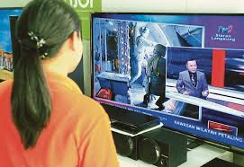
Medijsko opismenjavanje podrazumeva proces sticanja različitih znanja i veština. Medijsko obrazovanje se sprovodi u praksi po celom svetu, ali pokušaji i načini realizacije se značajno razlikuju.

Slide 12

Komitet za kulturu i obrazovanje Saveta Evrope posebno je apostrofirao značaj medijske edukacije kao krajnjeg cilja uključenja svih društvenih grupa, s posebnim naglaskom na mlađe generacije.

Slide 13

Medijska pismenost, kao važna oblast komunikologije, posebno dobija na značaju u vremenu naglih društvenih promena na koje utiče pojava i razvoj globalnih medijskih tehnologija, ekspanzija medija, ali i uloga medija kao bitnih činilaca u formiranju sistema društvenih vrednosti.

Slide 14

Medijski pismena publika postaje sposobna da izađe iz zatvorenog kruga u kome tavori medijska masa i dobija mogućnost da se otisne iz beznađa bezimenog dela mase i da se transformiše u aktivne građane koji razumeju šta im mediji poručuju i imaju potencijal da procene vrednost takvih poruka.

